Slide 1

Valutazione delle prestazioni e ottimizzazione di un protocollo di routing sicuro per reti mobili ad hoc
Tesina di laurea di:
Alex Mufatti
Matricola 638664
Relatore:
Chiar.mo Prof. Antonio Capone
Correlatori:
Dott. Ing. Davide Cerri
Dott. Ing. Alessandro Ghioni
Anno accademico 2005/2006

Slide 2
Sommario
Introduzione
    Routing nelle Manet
    Sicurezza del routing
    SAODV
    Problemi di prestazioni
Obiettivi del lavoro
Proposte effettuate
Simulazioni e risultati
Conclusioni e sviluppi futuri

Slide 3
Routing nelle Manet
Elevata mobilità dei nodi
Possibilità di rapido ingresso e uscita dei nodi
Nessuna infrastruttura pre-costituita
Ogni nodo è sia host che router
Ogni nodo deve collaborare
per il routing della rete

Slide 4
Routing sicuro
Esigenza di rendere sicura l'instaurazione delle rotte
Molte proposte in letteratura
SAODV
Basato su AODV che è consolidato
Implementazione
reale

Slide 5
SAODV (Secure Adhoc On-demand Distance Vector)
Utilizza crittografia asimmetrica per garantire i requisiti di sicurezza.
Ogni nodo:
Firma i propri messaggi prima dell'invio con la propria chiave privata
Verifica tutti i messaggi in arrivo con la chiave pubblica del mittente

Slide 6
Problema
Le operazioni di crittografia asimmetrica richiedono molto tempo
SAODV mantiene le caratteristiche di collaborazione di AODV ma per farlo richiede molte operazioni crittografiche
a
1 firma
1 verifica
Calo di prestazioni rispetto al protocollo non sicuro
c?
2 verifiche
2 firme
c!
1 verifica
d!
b
1 verifica
a?
c?
c!
1 verifica
1 firma
2 firme
a!
1 verifica
d
c

Slide 7
Obiettivo del lavoro
Proporre delle varianti del protocollo che possano migliorarne le prestazioni rispetto alla versione non sicura mantenendo le caratteristiche di sicurezza proprie di SAODV
Simulare le varianti proposte e valutarne i reali effetti

Slide 8
Prima proposta
Il meccanismo di risposta come nodo intermedio è particolarmente oneroso
In condizioni di congestione far rispondere i nodi intermedi rallenta le operazioni dell'intera rete
Non sempre conviene consentire ai nodi intermedi di rispondere
Strategia adattativa

Slide 9
Adattatività
  All'arrivo di una richiesta il nodo valuta la lunghezza della coda delle operazioni crittografiche che deve ancora effettuare
    se la lunghezza supera una soglia prestabilita allora il nodo non risponde
    se la lunghezza non supera la soglia allora il nodo risponde

Slide 10
Seconda proposta
Dover aspettare che tutti i nodi lungo il percorso eseguano la verifica della firma prima di inoltrare un messaggio ritarda la discovery
Si cerca così un modo per parallelizzare le operazioni di verifica lungo il percorso
Forward anticipato

Slide 11
Il forward anticipato
All'arrivo di un messaggio il nodo lo pre-elabora inserendo le informazioni in tabella come “non verificate”
Inserisce il messaggio in coda per la verifica e effettua il forward del messaggio
Nel momento in cui il messaggio esce dalla coda
  Se la firma risulta valida rende definitive le informazioni
  Se la firma risulta non valida elimina le informazioni

Slide 12
Problemi forward anticipato
Il forward anticipato potrebbe esporre i nodi ad un possibile attacco di tipo DoS (Denial of Service)
    Un nodo attaccante potrebbe forgiare falsi messaggi di richiesta che si propagherebbero in flooding senza essere bloccati immediatamente dalla verifica della firma.

Slide 13
Simulazioni
È stato utilizzato Network Simulator 2
Si sono implementati SAODV e le 2 ottimizzazioni a partire da AODV-UU
Sono state effettuate 20 simulazioni per ogni punto per ottenere degli intervalli di confidenza al 95% accettabili
Si è utilizzato un modello di mobilità “random waypoint”

Slide 14
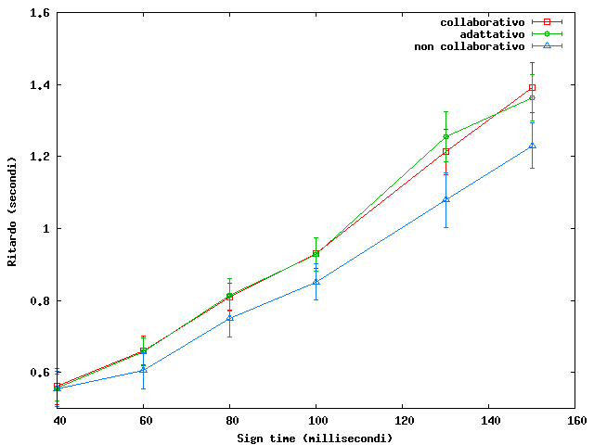
Risultati adattatività
scenario 200x200
Su scenari “piccoli”
l'adattatività non porta vantaggi
Stesse prestazioni del collaborativo
Peggiori rispetto al
non collaborativo
Rotte troppo brevi
(hop count medio 2-3 hop)

Slide 15
Scenario rettangolare
Scenario rettangolare
Dimensioni maggiori
Maggior numero di nodi
Rotte più lunghe
(hop count medio 6-7 hop)
Le 3 versioni del protocollo riescono ad instaurare un diverso numero di rotte
I protocolli collaborativo e adattativo instaurano più rotte
Le rotte più difficili da instaurare sono quelle più lunghe e quindi con ritardo maggiore
Il ritardo medio non è più attendibile per la valutazione
Normalizzazione del ritardo rispetto all'hop count medio

Slide 16
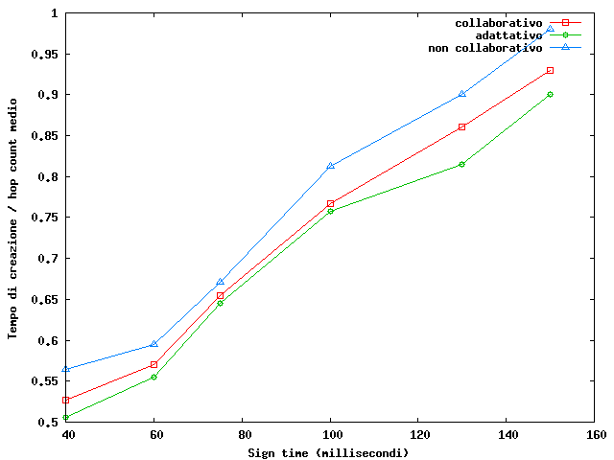
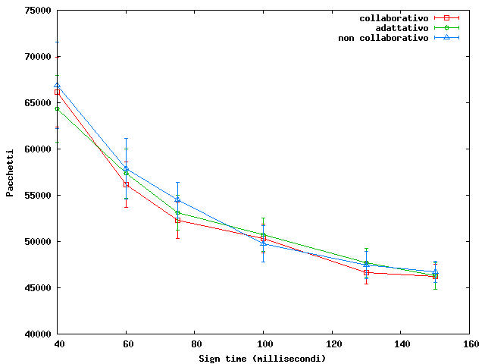
Normalizzazione
Scenario 1500x50
La versione adattativa
ha prestazioni migliori
I valori degli altri
parametri misurati (overhead in pacchetti e pacchetti persi) non
hanno differenze sensibili
tra le tre versioni

Slide 17
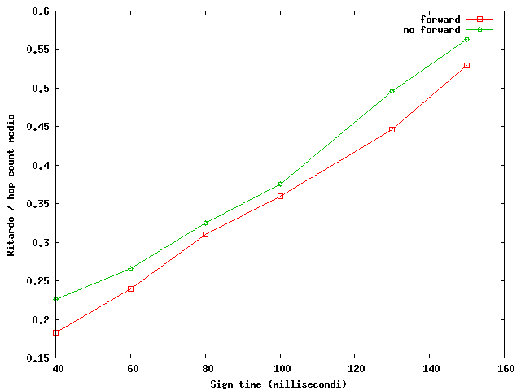
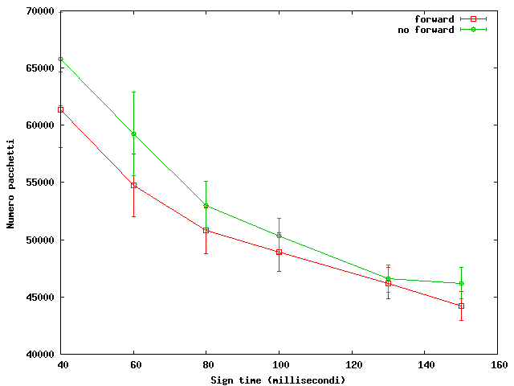
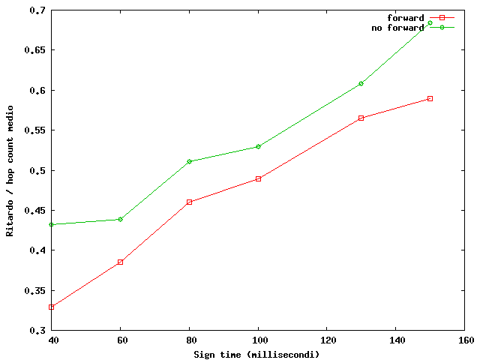
Risultati forward anticipato
Scenario 200x200
Scenario 1500x50
Il forward anticipato migliora il tempo di discovery rispetto alla versione collaborativa
Si hanno miglioramenti anche in scenari con rotte brevi
Diminuisce anche
l'overhead in numero di pacchetti

Slide 18
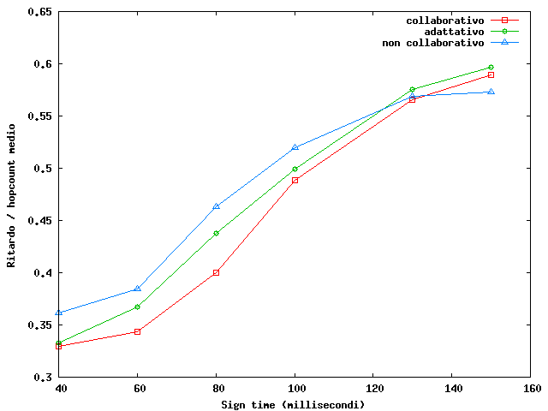
Forward e adattatività
Si è provato ad attivare entrambe le ottimizzazioni proposte
Scenario 1500x50
Il forward anticipato migliora le prestazioni di tutte le versioni ma in percentuale diversa
La versione collaborativa ottiene i risultati migliori se utilizzata col forward anticipato

Slide 19
Conclusioni
Entrambe le ottimizzazioni portano a vantaggi rispetto alla versione base del protocollo
L'uso contemporaneo delle due evidenzia un maggiore guadagno per il protocollo collaborativo con forward attivato
Si può concludere che sia auspicabile l'uso del solo “forward anticipato”

Slide 20
Sviluppi futuri
Simulare il comportamento delle ottimizzazioni in scenari differenti da quelli simulati fin ora facendo variare altri parametri.
Simulare una rete non omogenea ovvero con nodi aventi caratteristiche molto diverse
Simulare il protocollo in presenza di attacchi
  Verificare l'impatto di un attacco di tipo DoS sul protocollo con forward anticipato

